Slide 1

Operadores e Estruturas Condicionais em JavaScript

Slide 2
Objetivos
Utilizar operadores aritméticos, relacionais e lógicos.
Converter dados recebidos do usuário.
Criar decisões utilizando estruturas condicionais.
Aplicar boas práticas de programação.
Desenvolver um sistema de cálculo de média sistêmica utilizando HTML, CSS e JavaScript.

Slide 3
Introdução aos Operadores
Os operadores são símbolos que permitem realizar operações com valores e variáveis.
Operadores Aritméticos: São utilizados para cálculos matemáticos.
+ Soma
- Subtração
* Multiplicação
/ Divisão
% Resto da divisão
** Potência → 2 ** 3
Exemplo
let a = 10;
let b = 5;
console.log(a + b);console.log(a - b);console.log(a * b);console.log(a / b);

Slide 4
Conversão de Dados
Os valores digitados pelo usuário chegam como texto.
parseInt() → Converte para inteiro.
let idade = parseInt("25");
console.log(idade);
Resultado: 25
parseFloat() → Converte para decimal.
let nota = parseFloat("8.5");
Resultado: 8.5
Number() → Converte automaticamente.
let valor = Number("100");
Resultado: 100
Exemplo com Prompt
let idade = Number(prompt("Digite sua idade"));
console.log(idade);

Slide 5
Estrutura Condicional if else
Executa uma ação se a condição for verdadeira.
Sintaxe
if(condicao){
comandos
}
Exemplo
let nota = 7;
if(nota >= 9){
console.log("Excelente");
}
else if(nota >= 7){
console.log("Bom");
}
else if(nota >= 5){
console.log("Recuperação");
}
else{
console.log("Reprovado");
}

Slide 6
Operador Ternário
Forma simplificada do if.
Sintaxe
condicao ? valor1 : valor2
Exemplo
let idade = 20;
let resultado = idade >= 18
? "Maior"
: "Menor";
console.log(resultado);
Data/Hora
let agora = new Date();
let dataHora = agora.toLocaleDateString("pt-BR") + " " + agora.toLocaleTimeString("pt-BR");
${dataHora} → Exibe a data e hora concatenada

Slide 7
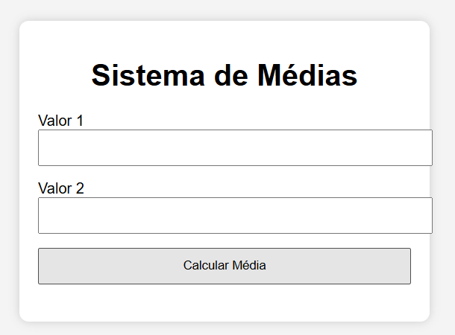
Projeto Completo – HTML/CSS/JS
Estrutura
├ aula02.html
├ aula02.css
└ aula02.js

Slide 8
aula02.html
<!DOCTYPE html>
<html lang="pt-br">
<head>
<meta charset="UTF-8">
<meta name="viewport" content="width=device-width, initial-scale=1.0">
<title>Sistema de Médias</title>
<link rel="stylesheet" href="estilo02.css">
</head>
<body>
<div class="container">
<h1>Sistema de Médias</h1>
<label>Valor 1</label>
<input type="number" id="valor1">
<label>Valor 2</label>
<input type="number" id="valor2">
<button onclick="calcularMedia()"> Calcular Média </button>
<div id="resultado"></div>
</div>
<script src="aula02.js"></script>
</body>
</html>
aula02.css
body{
font-family: Arial, sans-serif;
background:#f4f4f4;
}
.container{
width:400px;
margin:50px auto;
background:white;
padding:20px;
border-radius:10px;
box-shadow:0 0 10px #ccc;
}
h1{
text-align:center;
}
input{
width:100%;
padding:10px;
margin-bottom:15px;
}
button{
width:100%;
padding:10px;
cursor:pointer;
}
#resultado{
margin-top:20px;
font-size:20px;
font-weight:bold;
text-align:center;
}
aula02.js
function calcularMedia(){
// Obtém valores digitados
let valor1 = Number(document.getElementById("valor1").value);
let valor2 = Number(document.getElementById("valor2").value);
// Calcula média
let media = (valor1 + valor2) / 2;
let situacao;
// Verifica situação
if(media >= 7){
situacao = "APROVADO";
}
else if(media >= 5){
situacao = "RECUPERAÇÃO";
}
else{
situacao = "REPROVADO";
}
// Exibe resultado
document.getElementById("resultado")
.innerHTML =
`
Média: ${media.toFixed(1)}
<br>
Situação: ${situacao}
`;
}

Slide 9
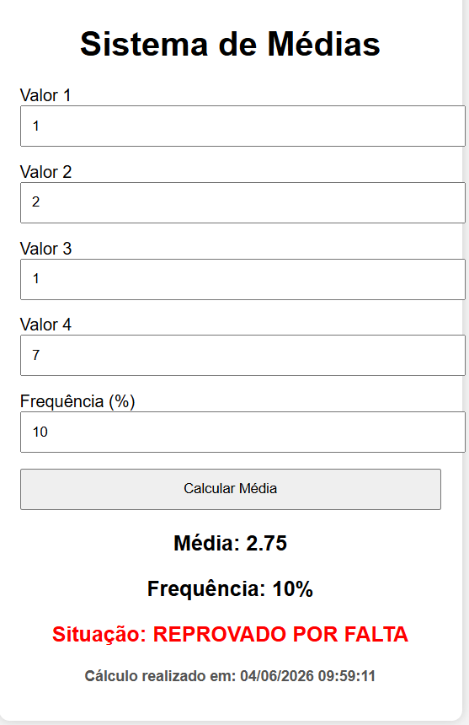
Exercício proposto
Melhore o sistema de médias para:
✅ Receber 4 valores
✅ Informar frequência do aluno
✅ Exibir mensagem colorida:
Verde = Aprovado
Laranja = Recuperação
Vermelho = Reprovado(Ruim)
✅ Mostrar a data e hora do cálculo

Slide 10
Conclusão
Nesta aula aprendemos:
Operadores aritméticos
Operadores de comparação
Operadores lógicos
Conversão de dados
If, else, else if
Operador ternário
Data/Hora
Desenvolvimento de um sistema completo de média usando HTML, CSS e JavaScript.

